Slide 1
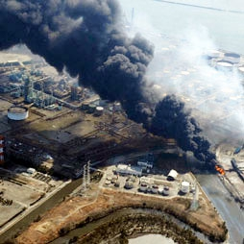
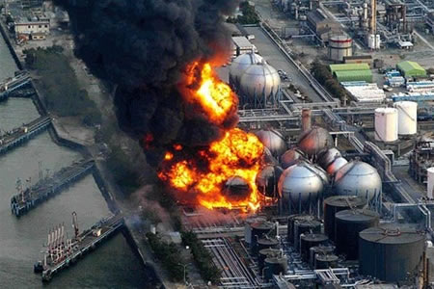
Катастрофа на японской АЭС «Фyкусима-1»
Выполнил: ученик 8 «Б» класса
Маленков Сергей
Руководитель: Гуреева И.Л.
ГБОУ СОШ №1416

Slide 2
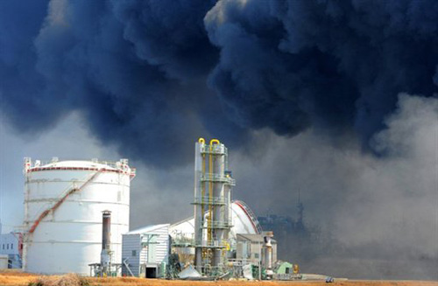
Развитие катастрофы.
Сначала были подземные толчки в Японии на глубине 24 км и сообщения о минимуме пострадавших. Потом появились ужасающие кадры о вызванном землетрясением разрушительном цунами, сметающем все на северо-восточном побережье Японии — тысячи погибших и пропавших без вести. Природная катастрофа привела к взрывам на АЭС в префектуре Фукусима, к опасному повышению уровня радиации и эвакуации населения в радиусе 20 км.

Slide 3
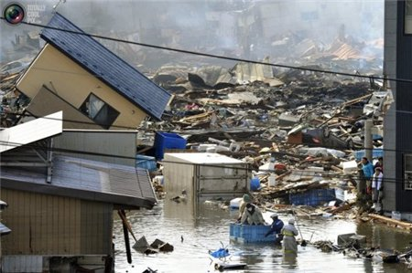
Основная причина
В результате технического сбоя на АЭС «Фукусима-1» перестала работать система очистки радиоактивной воды. Об этом во вторник, 21 июня, сообщает агентство Kyodo со ссылкой TEPCO, компанию-оператора аварийной АЭС. Система очистки была запущена совсем недавно и до сих пор функционировала в тестовом режиме. Как отмечается, сбой произошел в результате неисправности насоса на блоке очистки, созданного французской компанией Areva. Ожидается, что неисправность удастся исправить в течение дня.

Slide 4
Убытки TEPCO
Убытки TEPCO, компании-оператора аварийной АЭС «Фукусима-1», по итогам минувшего финансового года (закончился в марте) превысили триллион иен (примерно $12 млрд). При этом за первые три квартала компании удалось получить прибыль в 139,8 млрд иен ($1,7 млрд). Об этом со ссылкой на японскую газету Nikkei сообщает Agence France Presse в среду, 11 мая.

Slide 5
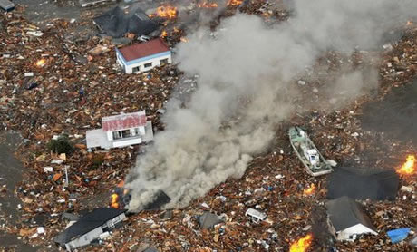
Жертвы и пострадавшие
Число погибших в Японии в результате разрушительного землетрясения и последовавшего за ним цунами достигло 10 035 человек. Об этом в пятницу, 25 марта, сообщил телеканал NHK со ссылкой на данные главного управления полиции. Количество пропавших без вести, по их подсчетам, составляет 17 443 человек.

Slide 6
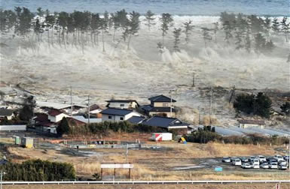
Ущерб Японии
Правительство Японии оценивает ущерб инфраструктуре страны от произошедших в марте землетрясения и цунами в 16,9 трлн иен (примерно $210 млрд). Об этом в пятницу, 24 июня, сообщает агентство Kyodo. Землетрясение магнитудой 9.0 произошло у берегов Японии 11 марта. За ним последовало цунами, высота которого в некоторых районах достигала 10 метров. Цунами накрыло территорию общей площадью 561 квадратный километр. Утечка 1,8 тонны радиоактивной воды произошла на одной из АЭС на юго-западе Японии, ущерб окружающей среды не причинен, передает в субботу агентство Ассошиэйтед Пресс со ссылкой на агентство Киодо.

Slide 7
Опрос
Опрос был опубликован 17 марта. Подано 37 голосов:
Мне все равно 2 5%
Интересно смотреть со стороны 3 8%
Радуюсь чужой беде 0 0%
Опасаюсь 3 8%
Волнуюсь 10 27%
Переживаю, как за себя 19 51%

Slide 8
Спасибо за внимание!!!

